Slide 1


ПРАВИЛА ТА ПРИНЦИПИ
РОБОТИ ДЕПОЗИТОРА
Репозитарій ХНМУ:
1

Slide 2



Принципи академічної доброчесності
Принципи доброчесності в роботі Репозитарія
Що слід враховувати при розміщенні матеріалу у Репозитарій
Вимоги до файлу електронної версії
Борзенкова Вікторія Миколаївна
головний бібліотекар
інформаційно-бібліографічного відділу
Наукової бібліотеки ХНМУ
2

Slide 3


Шість засадничих цінностей від Міжнародного центру академічної доброчесності:
справедливость
відповідальность
повага
чесность
мужность
довіра
3

Slide 4

Справедливість
У Репозитарії встановлені чіткі та прозорі норми та практики, які дозволяють як модератору, так і автору у найкоротший час оформити роботу відповідно вимог. Для цього:
доступ надається з урахуванням принципів необхідності
відповідна документація надає всім модераторам однакове розуміння процесів та правил і допомагає новим учасникам швидше орієнтуватися у проекті та розуміти його структуру
модератор отримує зрозумілі та чіткі коментарі, докладно описані вимоги, а також активне обговорення змін
комунікація між адміністратором та модератором відкрита та ефективна
4

Slide 5

Що необхідно зробити
модератору?
Ознайомитися з основними вимогами Репозитарію ХНМУ, які викладені в Положенні та інших пов’язаних документах, розміщених на головній сторінці архіву
Бути присутнім та активним на заходах, спрямованих на полегшення його роботи
5

Slide 6
Відповідальність
І адміністратор, і модератор мають нести відповідальність за свої дії. Для цього необхідно:
заповнювати необхідні поля, використовуючи правила і рекомендації
не покладатися на те, що адміністратор сам виправить помилки
не сподіватися на те, якщо у минулий раз робота була прийнята в невідповідному стані, то можна і далі не враховувати правила
6

Slide 7
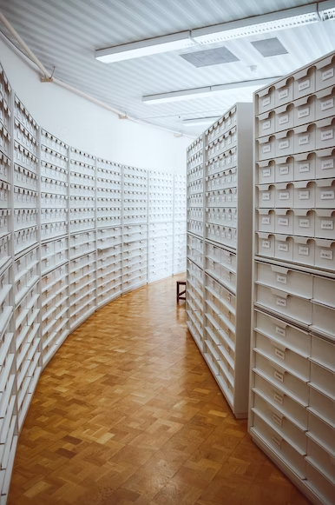
Які кроки треба зробити?
Репозитарій ХНМУ
7
1

Slide 8

1
КРОК
Необхідно перевірити, чи не було розміщено цей матеріал раніше
(можливо, в колекції іншої кафедри)
8

Slide 9

КРОК 2
Правильно обрати зібрання (колекцію) певної кафедри:
лекційні матеріали
навчально-методичні матеріали
наукові праці
наукові роботи молодих вчених
9

Slide 10
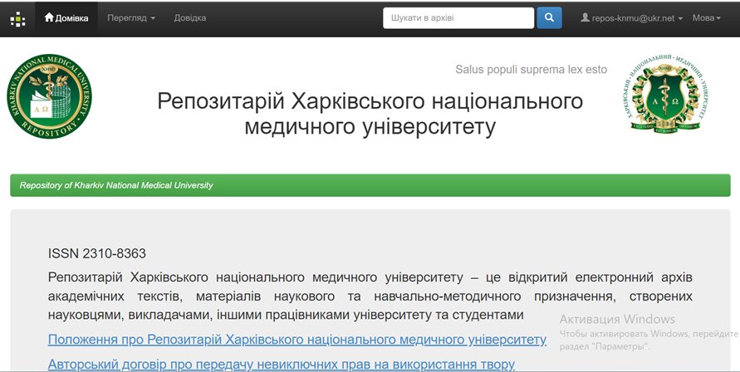
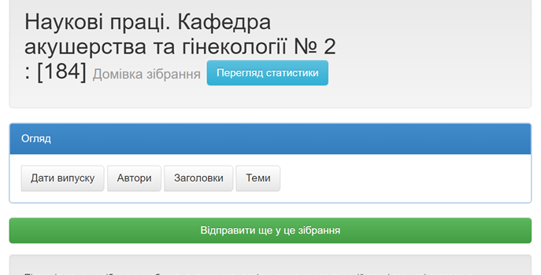


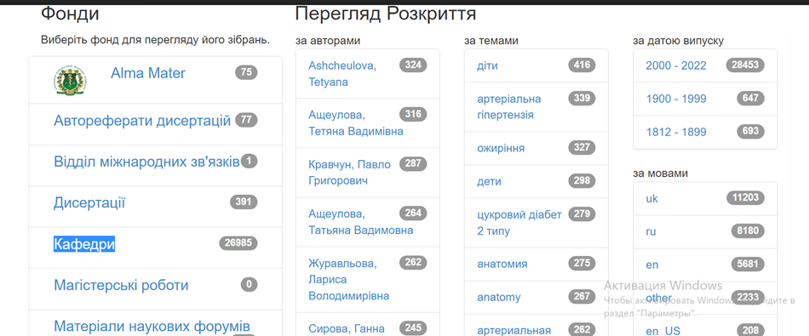
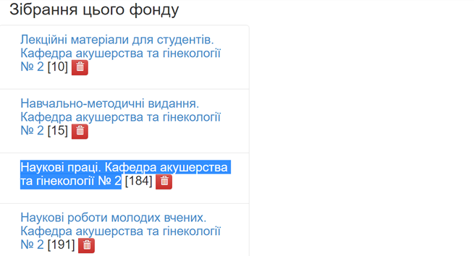
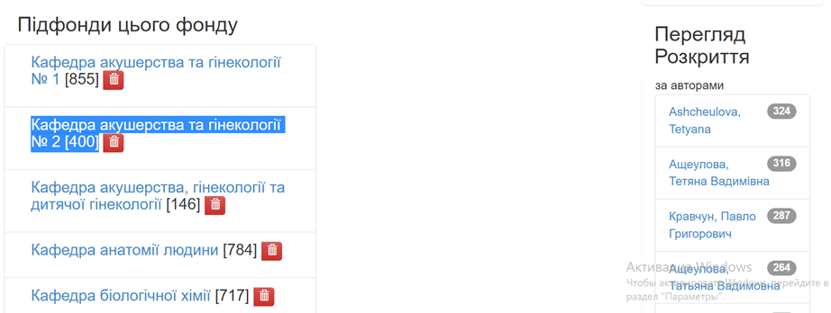

10

Slide 11


3
КРОК
Правильно заповнити всі поля
11

Slide 12
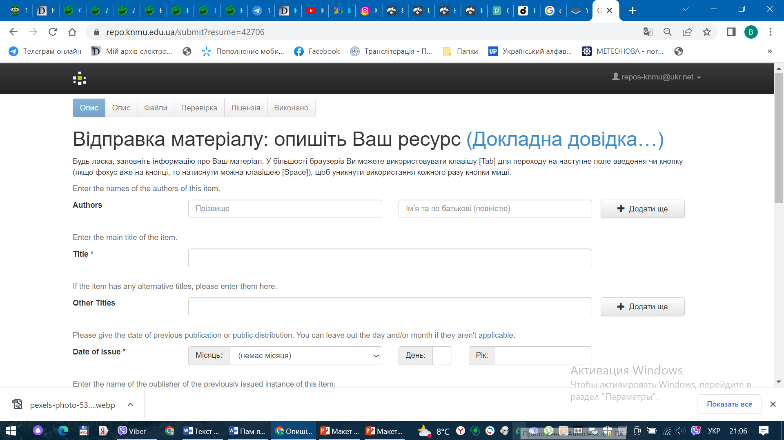
12

Slide 13

Обо’язкові:
Факультативні:
• AUTHORS (автори)
• TITLE (назва)
• DATE OF ISSUE (дата публікації)
• CITATION (цитування)
• TYPE (тип/вид)
• LANGUAGE (мова)
• OTHER TITLES (інші назви)
• PUBLISHER (видавець)
• SERIES/REPORT NO
(номер серії/звіту)
• IDENTIFIERS (ідентифікатори)
• SUBJECT KEYWORDS (ключові слова або словосполучення)
• ABSTRACT (анотація)
• SPONSORS (спонсори)
• DESCRIPTION (опис)
13

Slide 14
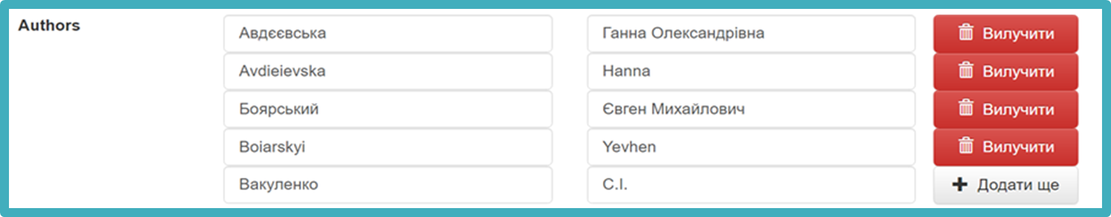
• Ввести ПІБ всіх авторів
• ПІБ авторів ввести мовою матеріалу
• Ім’я та по-батькові ввести повністю (незалежно від того, як опубліковано у матеріалі)
• Ім’я та по-батькові ввести у своє віконце (праворуч)
• Ім’я та по-батькові співавторів, які не є співробітниками ХНМУ і повні дані яких невідомі, можна ввести скорочено
AUTHORS (автори)
Необхідно:
14

Slide 15
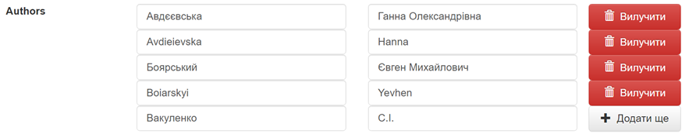
• ПІБ авторів ввести повністю у двох варіантах: українською та англійською мовами, використовуючи транслітерацію, ухвалену законодавством України. (Слід узгодити правильний варіант з власником ПІБ)
• Модераторам рекомендовано зробити повний перелік варіантів ПІБ співробітників кафедри для того, щоб у подальшому копіювати та розміщувати у віконці (для виключення помилок і багатоваріантності)
AUTHORS (автори)
Бажано:
15

Slide 16
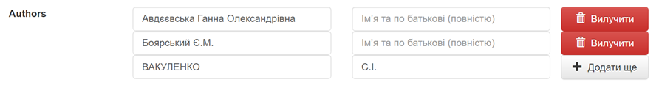
• Ім’я та по-батькові або абревіатури вносити у вікно, де має бути тільки прізвище
• Вносити ПІБ літерами ВЕЛИКОГО РЕГІСТРУ (ВАКУЛЕНКО С.І.)
AUTHORS (автори)
Не можна:
16

Slide 17
Повага
Цей принцип наочний саме тут. Повага в науковому середовищі є взаємною та вимагає проявів поваги до себе та до інших. Тут важливу роль відіграє дотримання норм законодавства про авторське право і суміжні права.
розміщуючи роботу у Репозитарій автор має не порушувати права третіх осіб (співавторів і видавництв)
необхідно узгоджувати розміщення матеріалів з усіма співавторами твору
приховування прізвищ співавторів є порушенням принципів академічної доброчесності.
17

Slide 18


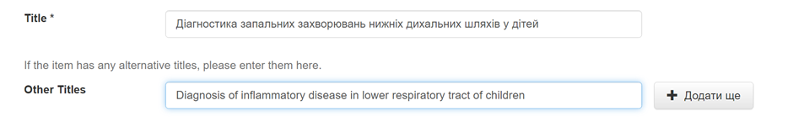
• Назву матеріалу ввести повністю. Вона повинна збігатися з опублікованою
• Додати варіанти назви іншими мовами, використовуючи функцію «+Додати ще»
TITLE
(назва)
OTHER TITLES
(інші назви)
18

Slide 19
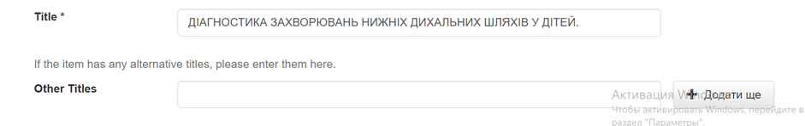
• Писати назву літерами ВЕЛИКОГО РЕГІСТРУ
• Ставити крапку наприкінці назви
TITLE (назва)
Не можна:
OTHER TITLES (інші назви)
19

Slide 20
• Ввести рік публікації матеріалу
День і місяць – факультативно
• Вказати організацію, яка видала матеріал
DATE OF ISSUE
(дата публікації)
PUBLISHER
(видавець)
20

Slide 21



CITATION
(цитування)
21

Slide 22
• Ввести повний бібліографічний опис для опублікованих матеріалів згідно ДСТУ ГОСТ 7.1-2006. Приклади є на головній сторінці Репозитарію
• Бібліографічний опис має бути внесений мовою оригіналу. Статтю слід описувати мовою публікації, джерело (за знаком «//») – на мові оформлення джерела
• Ввести прізвища та ініціали всіх авторів, не змінюючи їх послідовність
• У матеріалах конференцій вказати Місце проведення конференції, Дату проведення конференції та Вихідні дані (тобто де і коли видавався збірник)
• Вказати сторінки, на яких розміщено матеріал
22

Slide 23
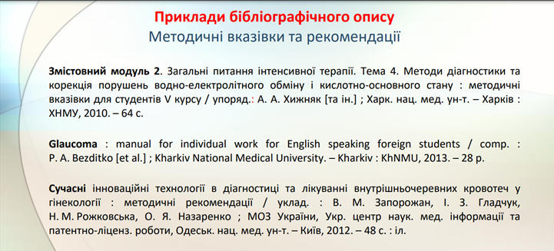
• Обрати з Прикладів бібліографічного опису (https://repo.knmu.edu.ua/handle/123456789/1015), той, що відповідає потребі, скопіювати його у документ програми Word, замінити дані на необхідні, зберігаючи бібліографічні і розділові знаки. Потім готовий опис скопіювати та розмістити у віконце
23

Slide 24

• Використовувати літери ВЕЛИКОГО РЕГІСТРУ поза правилами правопису
• Змінювати послідовність ПІБ авторів
• Переводити дані на українську чи іншу мову
• Тире і дефіс вживати невідповідно правопису
• Необдумано використовувати пробіли
БОЯРСЬКИЙ Є. М. ДІАГНОСТИКА ЗАПАЛЬНИХ ЗАХВОРЮВАНЬ НИЖНІХ ДИХАЛЬНИХ ШЛЯХІВ У ДІТЕЙ / Г. О. АВДЄЄВСЬКА, Є. М. БОЯРСЬКИЙ // ISIC-2020 : [International Scientific Interdisciplinary Conference for medical students and young scientists, Харків, 08–09 жовтня 2020] : збірка тез / ХНМУ. – Харків, 2020. – С. 17–18..
24

Slide 25
Приклад складання бібліографічного опису статті чотирьох авторів зі збірки матеріалів конференції:
Назва статті•/•Ініціали та прізвище першого автора,•ініціали та прізвища наступних авторів•//•Назва конференції•:•інформація про те, який захід проведено,•де проходила конференція,•коли проходила конференція•/•хто проводив конференцію.•–•Місто видання збірника•:•назва видавництва,•рік видання збірника.•–•Сторінки, на яких розміщено статтю.
Результат:
Магістратура•–•складова•частина•наукової•діяльності•фахівця•/•І.•І.•Соколова,•О.•Г.•Денисова, •О.•Ю.•Стоян,•О.•Г.•Ярошенко•//•Сучасний•стан•та•перспективи•підготовки•лікарів-інтернів• у•Харківському•національному•медичному•університеті•:•матеріали•ХХХІХ•навчально- методичної•конференції,•Харків,•11•квітня•2012•р.•/•ХНМУ.•–•Харків•:•ХНМУ,•2012.•–•С.•69–71.
(• – один пробіл)
25

Slide 26

Чесність
В роботі Репозитарія чесність забезпечує прозорість внесених даних та допомагає підтримувати високий рівень довіри. Спотворення даних, фальсифікація або їх приховування є серйозними порушеннями академічної доброчесності. Для цього:
при внесені прізвищ авторів у бібліографічний опис не можна змінювати їх послідовність
при внесені статей, або наукових праць необхідно чітко вказувати джерела інформації
26

Slide 27
SERIES/REPORT NO (номер серії/звіту)
Факультативно
IDENTIFIERS (ідентифікатори)
27

Slide 28
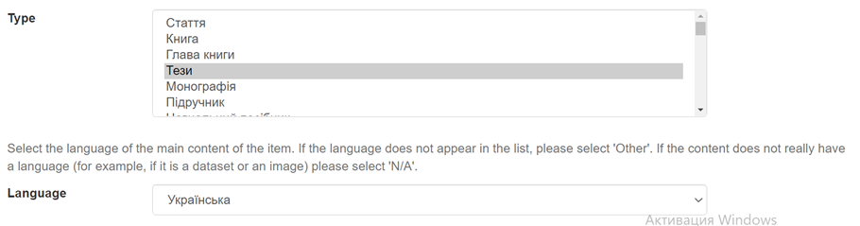
• Обрати вид документу, що дійсно відповідає матеріалу
• Обрати мову основного тексту твору
TYPE
(тип / вид)
LANGUAGE
(мова)
28

Slide 29

• Ввести основні терміни, що описують тематику чи зміст публікації
• Ввести кожне словосполучення в окреме віконце, використовуючи функцію «+Додати ще»
• Писати словосполучення з маленької літери
• Не ставити знаки пунктуації
SUBJECT KEYWORDS (ключові слова або словосполучення)
29

Slide 30
• Вносити слова літерами ВЕЛИКОГО РЕГІСТРУ
• Вносити словосполучення через кому в одне віконце
• Починати кожне словосполучення з великої літери і наприкінці ставити знаки пунктуації
SUBJECT KEYWORDS (ключові слова або словосполучення)
30

Slide 31
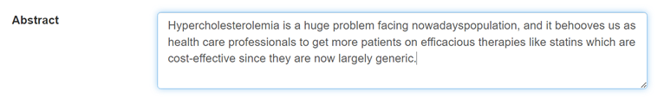
• Анотації, резюме слід вводити відформатованими
ABSTRACT
(анотація)
31

Slide 32
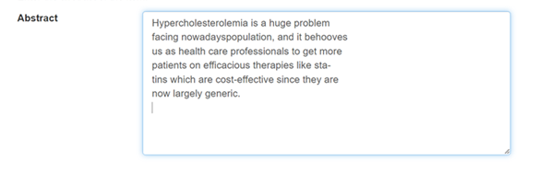
• Використовувати приховані абзаці та розриви слів
• Використовувати літери ВЕЛИКОГО РЕГІСТРУ поза правилами правопису
• Вносити занадто великі об’єми тексту
ABSTRACT
(анотація)
Hypercholesterolemia is a huge problem¶
facing nowadayspopulation, and it behooves¶
us as health care professionals to get more¶
patients on efficacious therapies like sta-¶
tins which are cost-effective since they are¶
now largely generic.¶
32

Slide 33
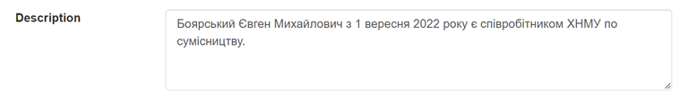
• Будь яка інша описова інформація. Можна вказати зміст матеріалу, відгуки, коментарі про матеріал тощо – ті дані, для яких відсутні окремі поля (в довільній формі), інформацію, яка призначається для адміністратора Репозитарію
DESCRIPTION
(опис)
Факультативно
33

Slide 34

4
КРОК
Прикріпити файл
34

Slide 35
Мужність
Модератор інколи повинен мати мужність, щоб матеріал був у відповідній формі. Для цього він має:
не піддаватися тиску колег
наполягати на наданні файлів у рекомендованому форматі, а бібліографічний опис у відповідному стані і з достовірними джерелами
35

Slide 36
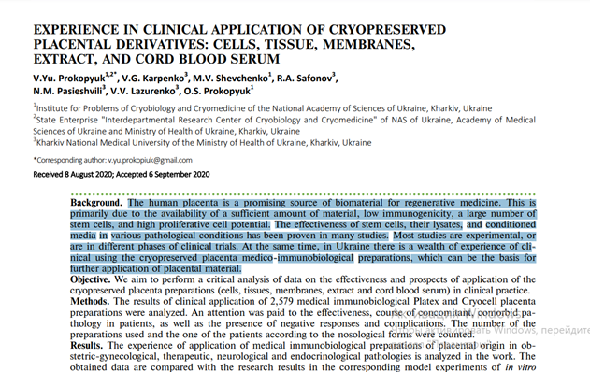
• Використовувати рекомендований формат (pdf з окремим текстовим шаром)
• Розмір файлу має бути не більше 500 Мб
• У файлі мають бути назва твору і ПІБ всіх авторів
• Назви файлів мають були
коректними та змістовними
(осмисленими) і довжиною
до 50 символів. Рекомендована
назва файлу латиницею у форматі Author1_Title.pdf.
Наприклад,
Sydorenko1_Marker_oxidative_stress.pdf
ФАЙЛ
36

Slide 37

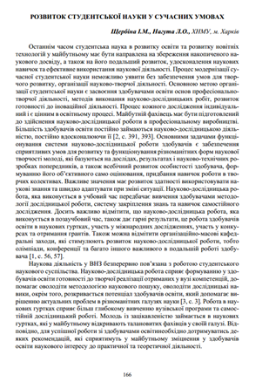
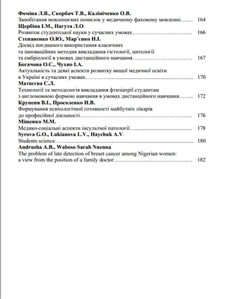
• У файл, крім сторінок з твором, додати скан титульного листка або обгортки, залежно від того, де є вся інформація про видання, та сторінку зі змісту, де вказано заявлений твір
ФАЙЛ
37

Slide 38

• Використовувати файли без окремого текстового шару (текст не копіюється построково)
• Сторінки тексту розташовувати непослідовно. Не слід розміщувати розвороти сторінок
• Файл повинен виглядати належно, з рівно відсканованими сторінками, рівно обрізаними полями
38

Slide 39
Довіра
Розвиток довіри – це взаємний процес, який потребує часу та зусиль від обох сторін. Збереження відкритості, чесності та готовності до зворотного зв'язку сприяє здоровим відносинам між адміністратором та модератором
адміністратор має довіряти даним, які надсилає модератор
адміністратор повинен демонструвати прозорість у своїх діях та рішеннях
модератору важливо знати, чому вживаються певні заходи
обидві сторони мають відчувати, що рішення ухвалюються справедливо і без упередженості
39

Slide 40

Далі надається згода на Авторський договір і залишається очікувати на результат
При виконанні всіх вимог матеріал буде затверджено до розміщення
40

Slide 41

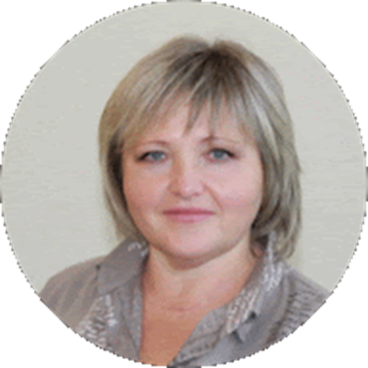
Борзенкова Вікторія Миколаївна
2023
0679010520
https://repo.knmu.edu.ua/handle/123456789/33470
41

